Slide 1
中文工具书使用

Slide 2
课程说明
为什么要开设本课程
课程的主要内容
课程的基本要求
课程的教学方法
课程的实践环节

Slide 3
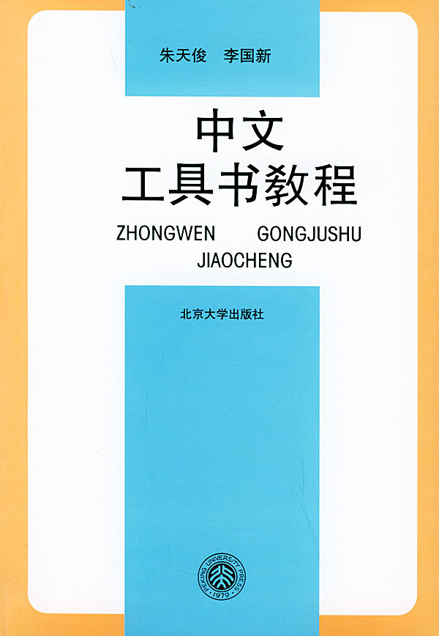
教材及参考书

Slide 4
第一章. 概论
第一节.中国古代书籍制度的发展

Slide 5
书籍的要素
知识信息—内容
记录知识信息的物质载体—书籍制度
书籍制度：某一时期书籍的物质形式

Slide 6
简牍制度
从上古到纸发明以前,是简牍制度时期.
竹简和木牍

Slide 7
卷轴制度
纸发明之后到印刷术发明之前是卷轴制度时期.
帛书和纸卷

Slide 8
册页制度
印刷术发明之后,进入册页制度时期.
散页装订.

Slide 9
书籍文献的种类
图书
期刊
报纸
会议论文
学位论文
研究报告
政府出版物
档案文献

Slide 10
第二节.中文工具书的定义类型及功用

Slide 11
中文工具书定义
简单地说,工具书就是专供翻检查阅的书。是指汇集某一方面的知识、资料，按照特定的方法加以编排，为读者提供查考问题的答案或资料线索的图书。

Slide 12
中文工具书特点
1 从编辑目的看,具有查考性。
2 从内容方面看，具有全面性。
3 从编排方法看，具有易检性。

Slide 13
中文工具书的功用
解惑释疑
提供线索
指引治学门径
提供知识信息

Slide 14
中文工具书类型
1.字典和词典
2.类书
3.百科全书
4.年鉴
5.手册
6.书目
7.索引
8.表谱
9.图录

Slide 15
电子版检索工具
从载体形式上说，有光盘版和网络版之分，早期还有软盘版；
从检索方式上说，有单机检索工具、联机检索工具和网络检索工具之分。

Slide 16
电子版检索工具的类型划分
数值型数据库:存贮并提供数值型数据信息的数据库。
事实型数据库:存贮并提供对基本知识和事实的历史、现状、进展进行记录、描述信息的数据库。
文献型数据库:存贮并提供文献性、资料性信息的数据库。

Slide 17
电子版检索工具的主要优势
具有强大的检索功能；
检索工具和文献信息资源本身二位一体，一次文献和二次文献零距离；
强化了对文献信息资源内涵和内在联系的深度揭示；
提供全方位、立体化的信息；
内容更新周期短、速度快。

Slide 18
第一次课摸底
1.你平时在查检资料时经常会遇到什么困难和问题？你希望我们的课程多讲哪方面的内容？
2.你最常使用的中文工具书是什么？
3.你查考资料时用的最多的学术网站是什么？
4.北大图书馆的电子资源你经常使用吗？用的最多的是什么？使用过程中有什么感受呢？

Slide 19
第三节.中文工具书的主要检索方法

Slide 20
主要检索方法
字形检字法
音序检字法
类别检字法

Slide 21
字形检字法
笔画法
部首法
号码法

